Slide 1
第五章复习
I/O设备分类：传输速率、信息单位 、共享属性
设备控制器：I/O设备与主机之间的接口
主机与I/O设备的通路：通道——控制器——I/O设备
I/O控制方式：程序I/O、中断驱动、DMA、I/O通道
缓冲管理:
  引入缓冲的三个主要原因
I/O软件：保证设备独立性、
磁盘管理：盘面+磁道+扇区
磁盘调度算法：
  先来先服务、最短寻道时间优先
  扫描算法、循环扫描算法

Slide 2
第六章 文件管理
6.1 文件和文件系统
6.2 文件的逻辑结构
6.3 外存分配方式
6.4 目录管理
6.5 文件存储空间的管理
6.6 文件共享和文件保护
6.7 数据一致性控制

Slide 3
文件和文件系统
文件：是指具有文件名的若干相关元素的集合。
文件系统：由管理程序和数据组成
在文件系统中，数据分为数据项、记录、文件三级
  分为有结构文件和无结构文件
有结构文件：文件由若干个相关记录组成
无结构文件：文件是一个字符流，是结构文件的一个特列，即只包含一个无标识记录的文件
每个文件都必然有一个文件名

Slide 4
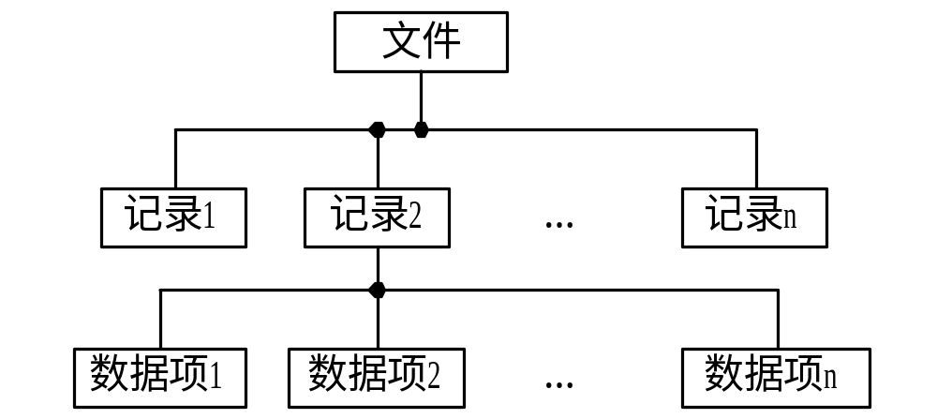
文件和文件系统
文件、记录、数据项
  一个班的学生资料用一个文件表示
  每个学生信息对应一条记录
  学生的姓名、性别、出生年月等分别对应单个数据项

Slide 5
文件和文件系统
文件属性：类型、长度、物理位置、建立时间
文件类型
  用途分类：系统文件、用户文件、库文件
  数据形式分类： 源文件、目标文件、可执行文件
  存取属性分类：只执行、只读、可读/写
文件操作
  创建、删除、读文件、写文件、
  截断文件、设置文件的读/写位置
  文件的打开与关闭
  属性修改、权限修改
  与目录相关的操作

Slide 6
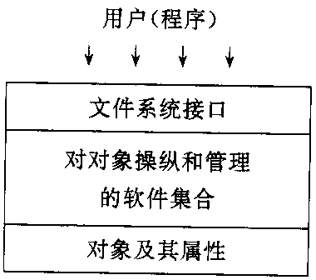
文件和文件系统
文件系统：负责管理外存上的文件，为用户提供文件的存取、共享、保护等功能。

Slide 7
文件的逻辑结构
文件逻辑结构：即文件组织，用户可以直接处理的数据及其结构
文件物理结构：即文件存储结构，文件在外存上的存储组织形式
文件逻辑结构的类型：有结构文件、无结构文件
有结构文件：从记录长度分为定长记录和变长记录。
有结构文件组织方式：
  顺序文件
  索引文件
  索引顺序文件
有结构文件包括各种数据结构和数据库

Slide 8
文件的逻辑结构
无结构文件
  一般系统中大量的源程序、 可执行文件、 库函数等所采用的都是无结构的文件形式，即流式文件
  其长度以字节为单位
  对流式文件的访问，则是采用读写指针来指出下一个要访问的字符
  可以把流式文件看作是记录式文件的一个特例
  在UNIX系统中，所有的文件都被看作是流式文件；即使是有结构文件，也被视为流式文件；系统不对文件进行格式处理

Slide 9
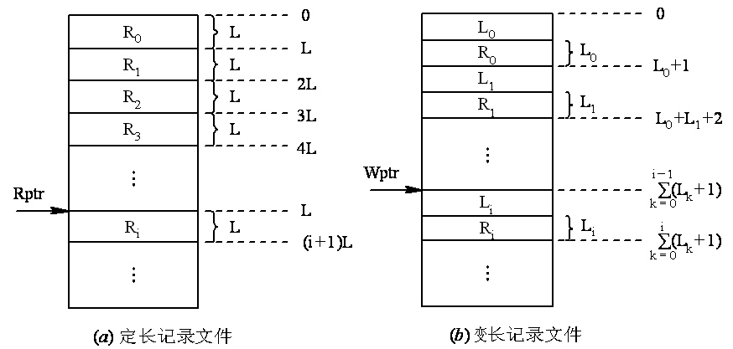
文件的逻辑结构
顺序文件：记录需要排序
  按存入时间的先后排列
  按关键字(词)排列，例如：按英文字母顺序排列、按数值大小的升序和降序排列
顺序文件的读/写操作

Slide 10
文件的逻辑结构
顺序文件的优点
  适用于批量存取， 常用于连续大批读/写记录
  常用于磁带机
顺序文件的缺点
  不方便查找与修改
  对含有10000个记录的顺序文件，平均每次需要查找5000个，对于可变长记录的查找开销更大
  增加新记录或删除旧记录非常麻烦
    常配置日志文件或事务文件

Slide 11
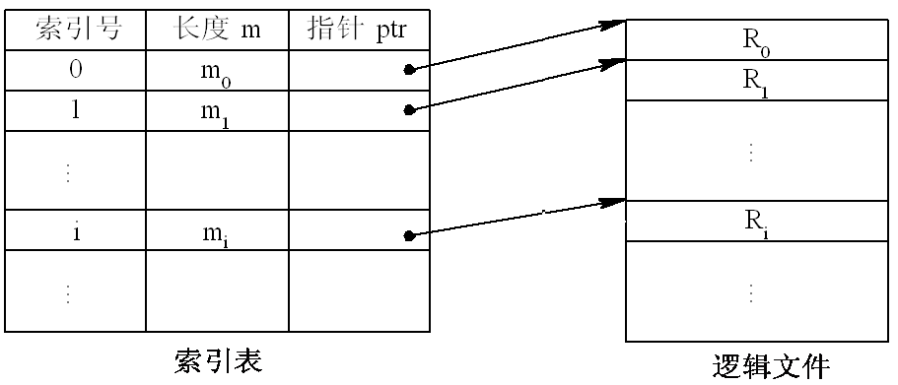
文件的逻辑结构
索引文件
  为可变长记录文件建立一张索引表
  索引表按记录键（关键字）排序
  索引表本身是定长记录的顺序文件
  优点：方便增删改。缺点：索引表需要额外存储

Slide 12
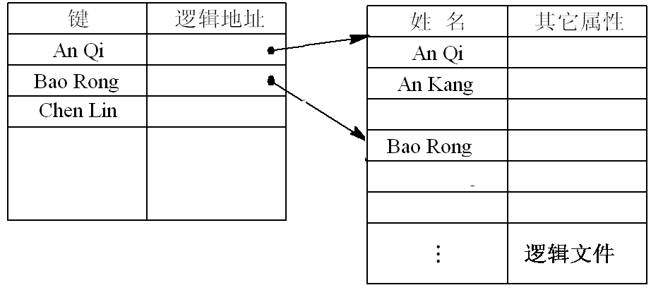
文件的逻辑结构
索引顺序文件
  将记录分成若干组
  每组的第一个记录作为索引项，从而建立索引表
  索引表按记录键排序，是一个定长记录文件
  索引表长度较短，节省存储空间

Slide 13
文件的逻辑结构
三种文件的查找速度比较：100W条记录
顺序文件：平均查找需要50W次
索引文件：按索引方法查找，额外需要100W个索引的空间
索引顺序文件
  每100条记录为1个组，共有10000个组，即有10000个组索引
  每100个组索引为1群，共有100个群，即有100个群索引
  建立二级索引表
  查找：群索引表—组索引表—组记录表
  50+50+50=150次

Slide 14
外存分配方式
外存分配的功能目标
  提高外存利用率
  提高文件访问速度
分配方式
  连续分配
  链接分配
  索引分配

Slide 15
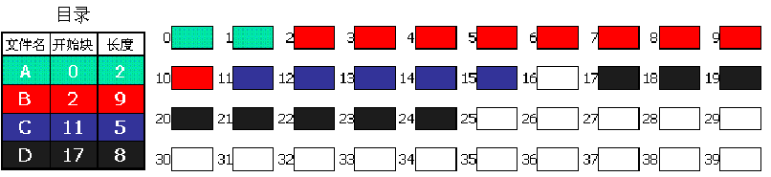
外存分配方式
连续分配：为文件分配一组相邻接的盘块
优点：顺序访问实现容易，访问速度快
缺点：
  要求有连续的存储空间，易产生碎片
  必须事先知道文件的长度，可能会严重浪费空间。

Slide 16
外存分配方式
链接分配：将同一文件的盘块采用指针链接在一起
优点：
  不存在碎片
  不需要连续空间
  不需要事先知道文件长度
有隐式链接和显式链接

Slide 17
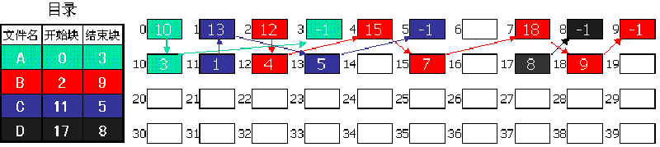
外存分配方式
隐式链接：链接指针放在盘块内
缺点：
  适合顺序访问，不适合随机访问
  可靠性差，其中某个指针出错将导致后面数据丢失
  因为指针占用数据区，数据区大小不等于2的n次幂，不利于和内存页对应

Slide 18
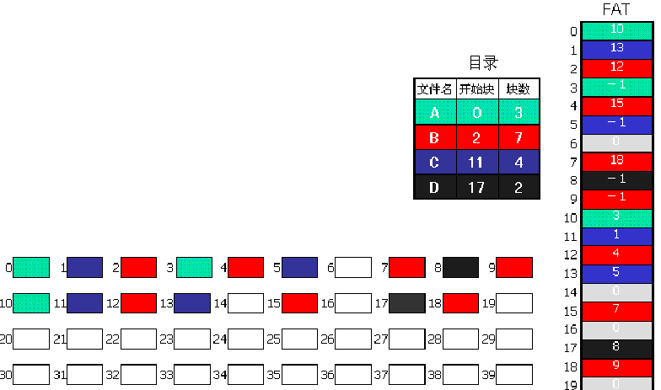
外存分配方式
显式链接：将各盘块的指针显式放在链接表中，又称为文件分配表（File Allocation Table，简称FAT表）
缺点：不支持高速直接存取；FAT表占用额外内存空间

Slide 19
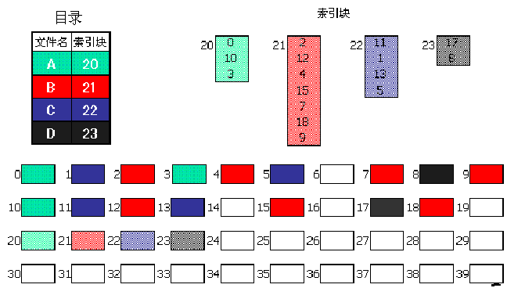
外存分配方式
索引分配 ：为每个文件分配索引表，将文件所有盘块记录在索引表中。
一级索引：每个文件只有一张索引表

Slide 20
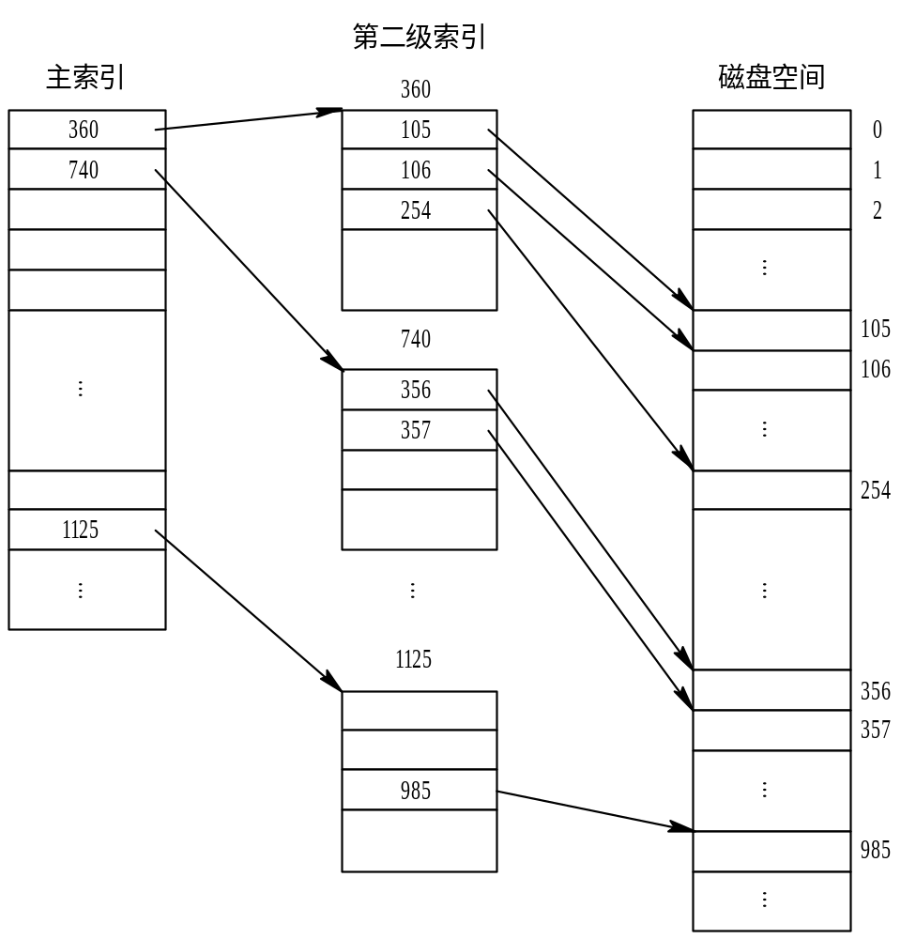
外存分配方式
索引缺点：需要更多的额外空间，对于大数量小文件会使用大量索引，浪费空间
多级索引：支持更大的文件长度
多级索引支持文件长度的计算P222

Slide 21
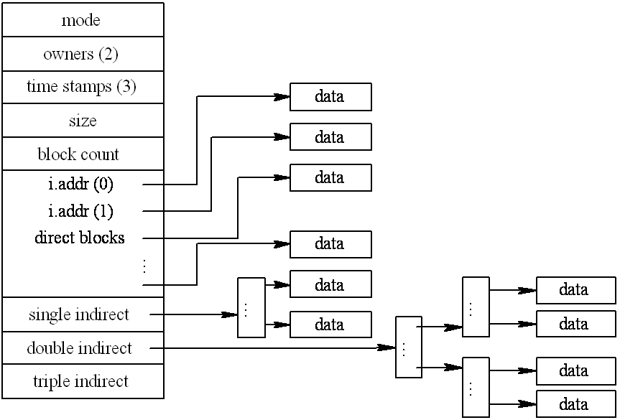
外存分配方式
混合索引：块大小4KB
  直接地址
    0~40K
  一次间接地址
    40K~4M
  多次间接地址
    4M~4G~4T

Slide 22
练习
在一操作系统中采用索引分配方式为文件分配外存，假定盘块大小为4KB，每个盘块号占用4个字节，请分别计算使用一级索引、二级索引、三级索引支持的文件最大长度。
Notes:
每个盘块的索引数 4 KB / 4 B = 1 K 个/块
直接索引: 4 KB * 10
一级索引: 1 K * 4 KB
二级索引: 1 K * 1 K * 4 KB
三级索引: 1 K * 1 K * 1 K * 4 KB
混合索引: 全部加起来

